Slide 1


Algorithms Design and Analysis
算法设计与分析
山东大学软件学院

Slide 2
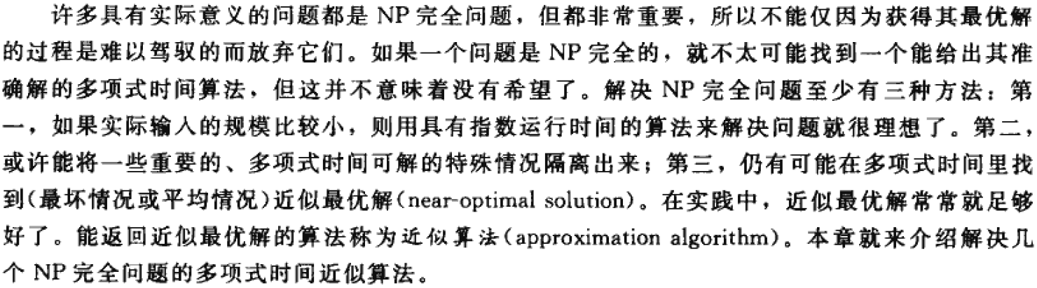
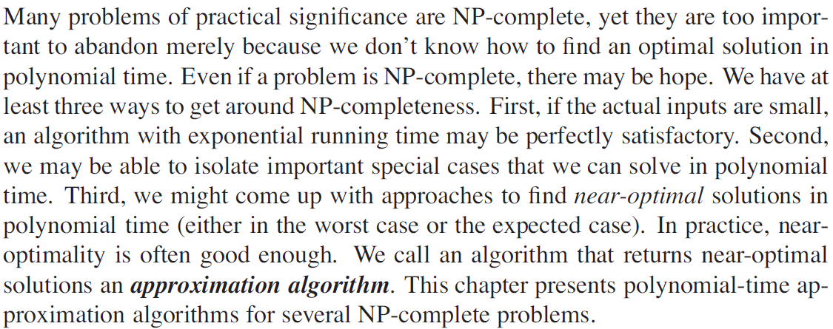
Approximation Algorithms 近似算法

Slide 3
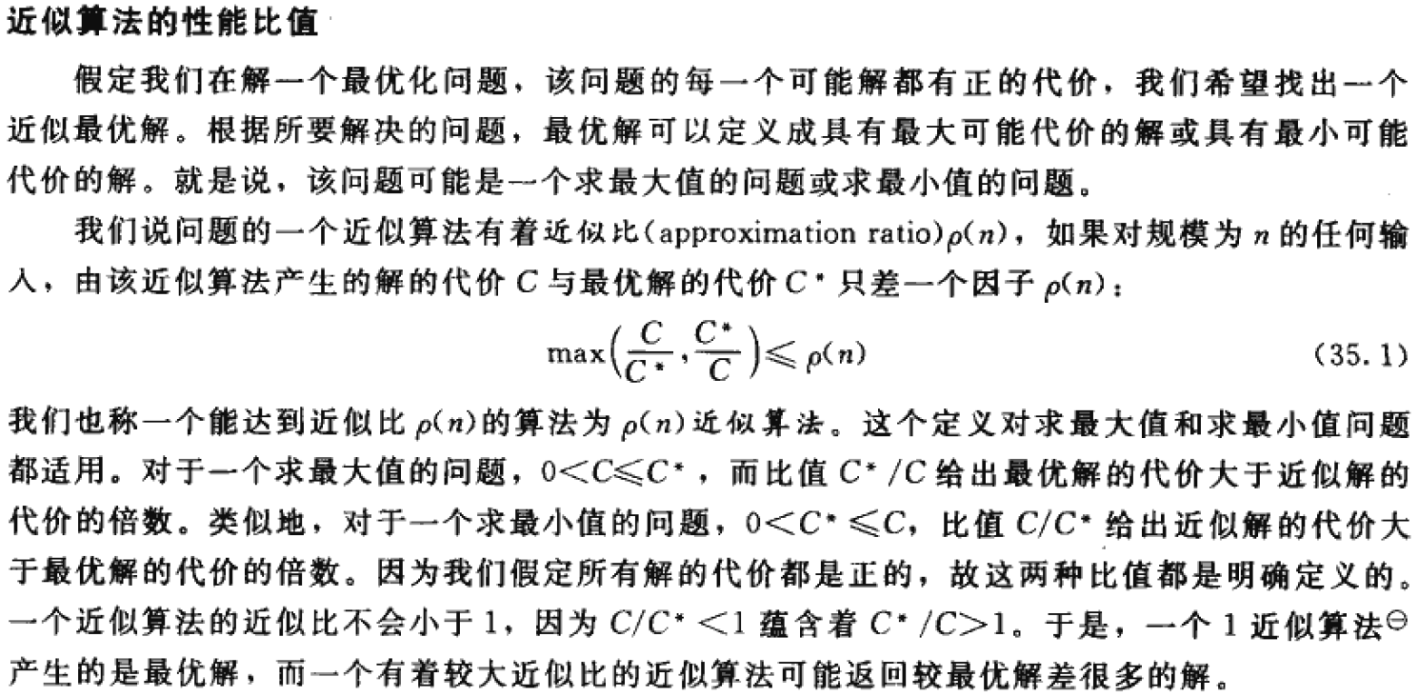
Approximation ratio 近似比

Slide 4
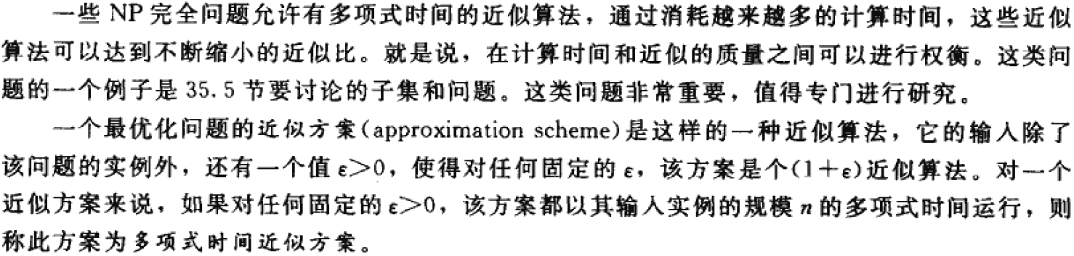
Approximation scheme 近似方案

Slide 5
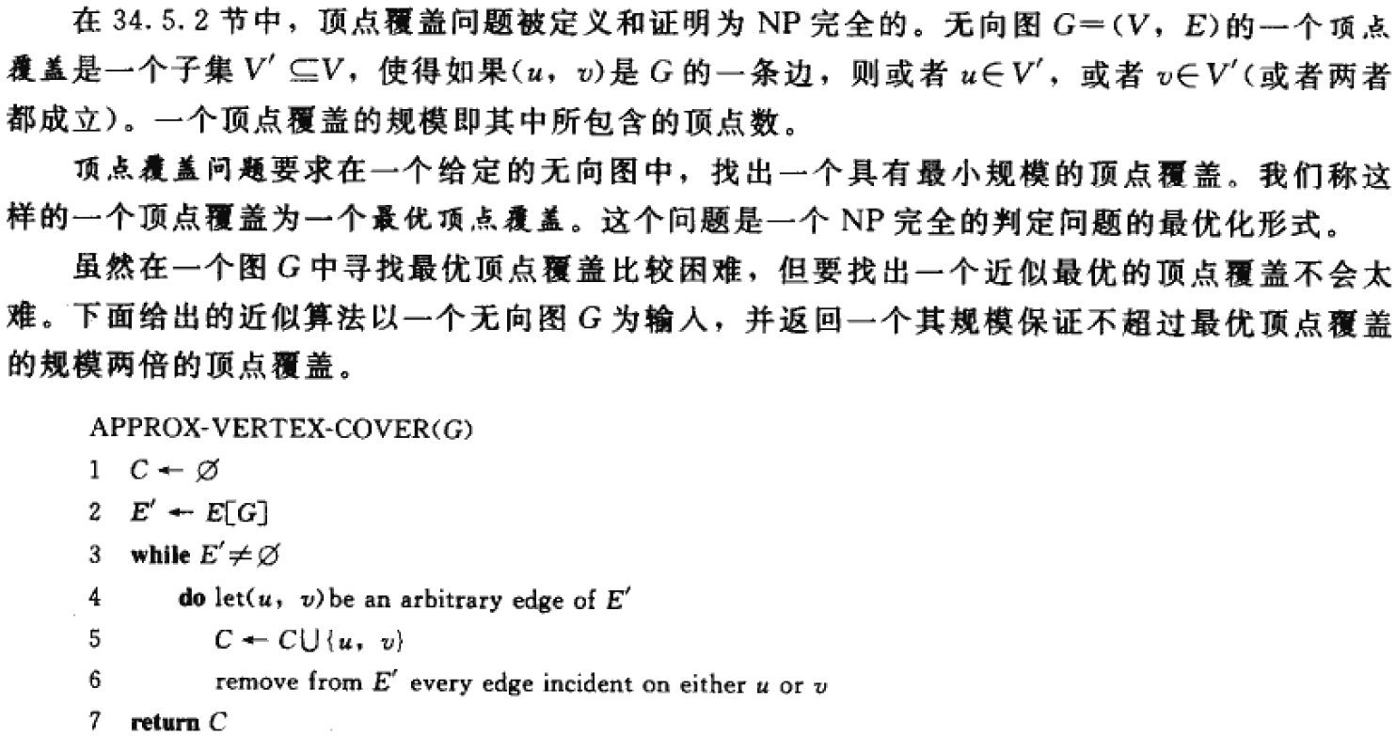
35.1 The vertex-cover problem 顶点覆盖问题
为什么不超过最优顶点覆盖的规模两倍？

Slide 6
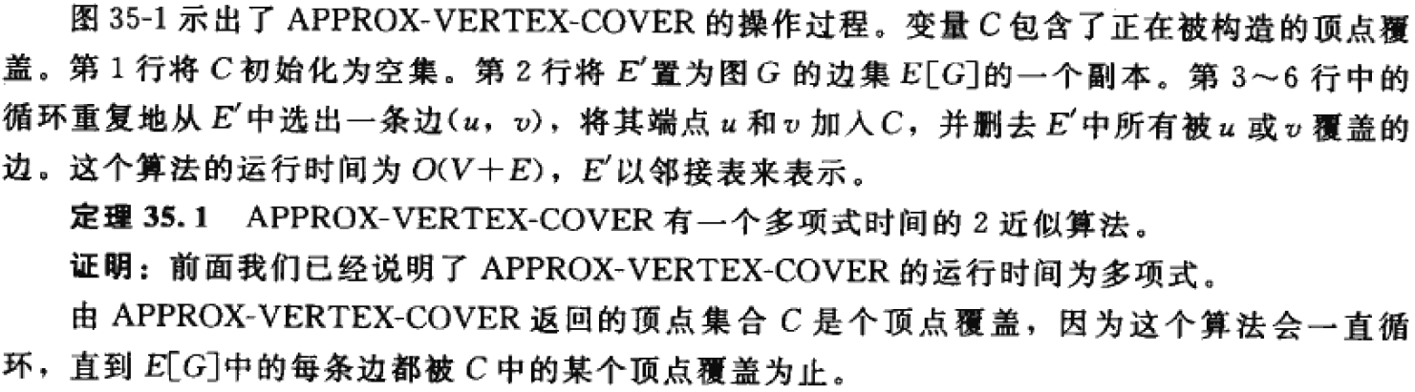
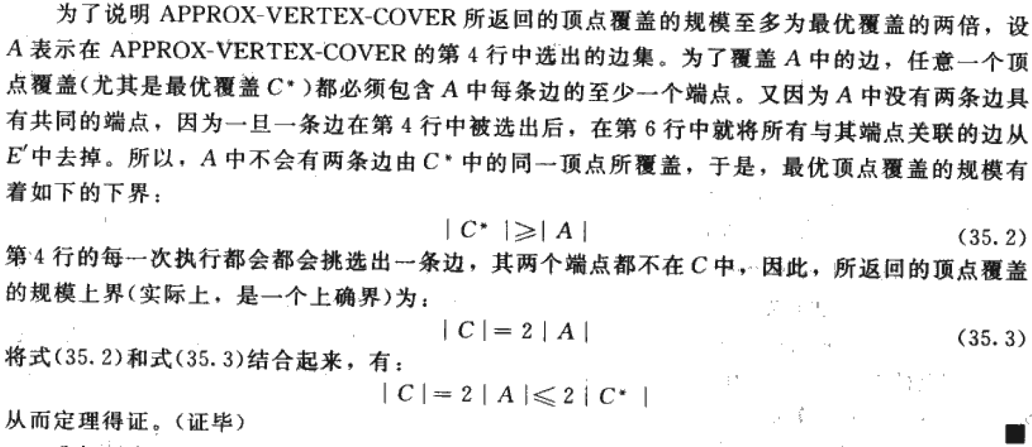
The vertex-cover problem 顶点覆盖问题

Slide 7
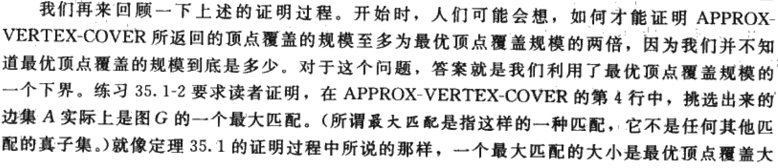
The vertex-cover problem 顶点覆盖问题

Slide 8
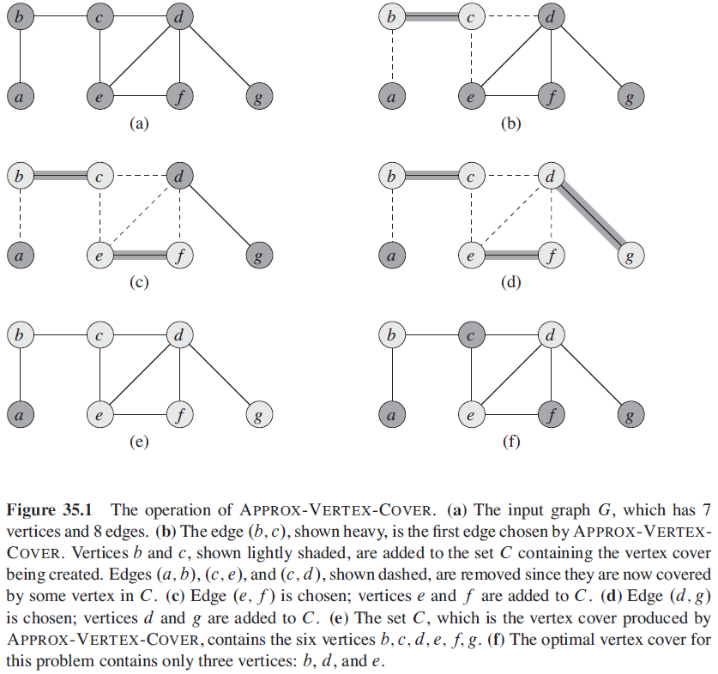
The vertex-cover problem 顶点覆盖问题

Slide 9
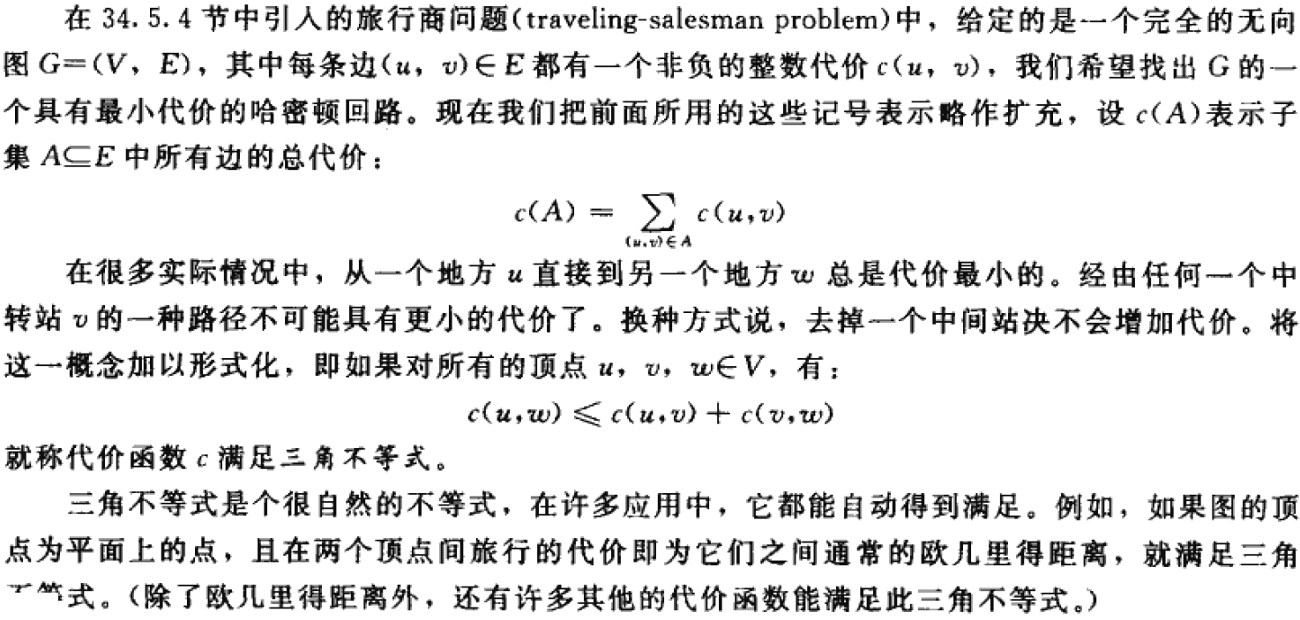
35.2 The traveling-salesman problem 旅行商问题

Slide 10
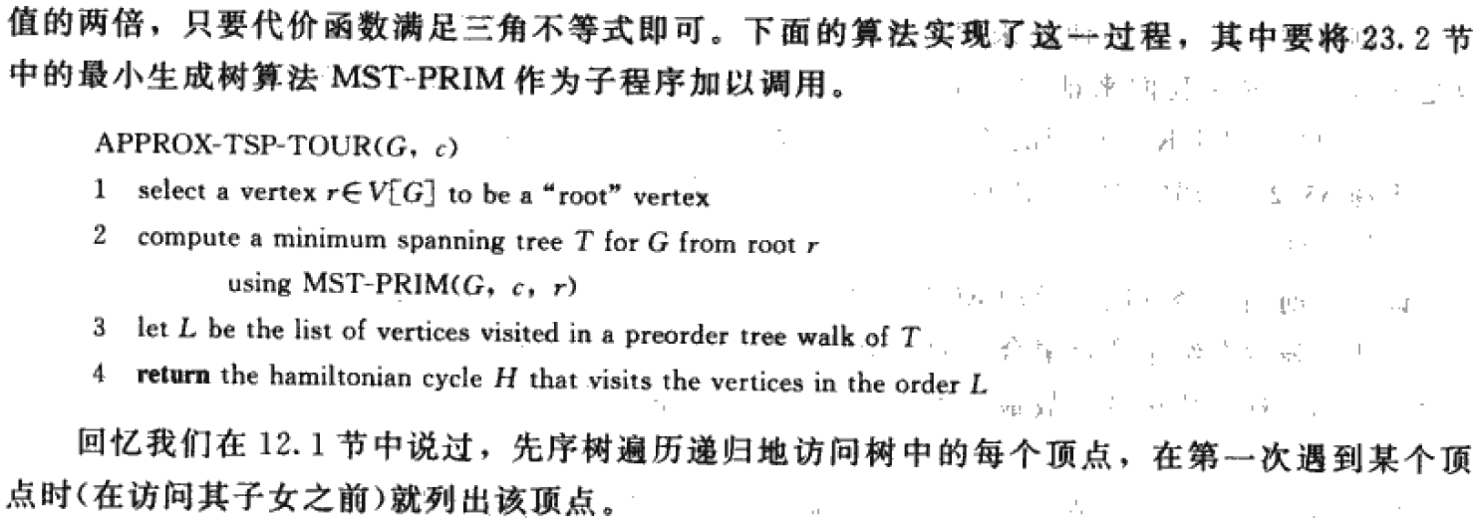
满足三角不等式的旅行商问题

Slide 11
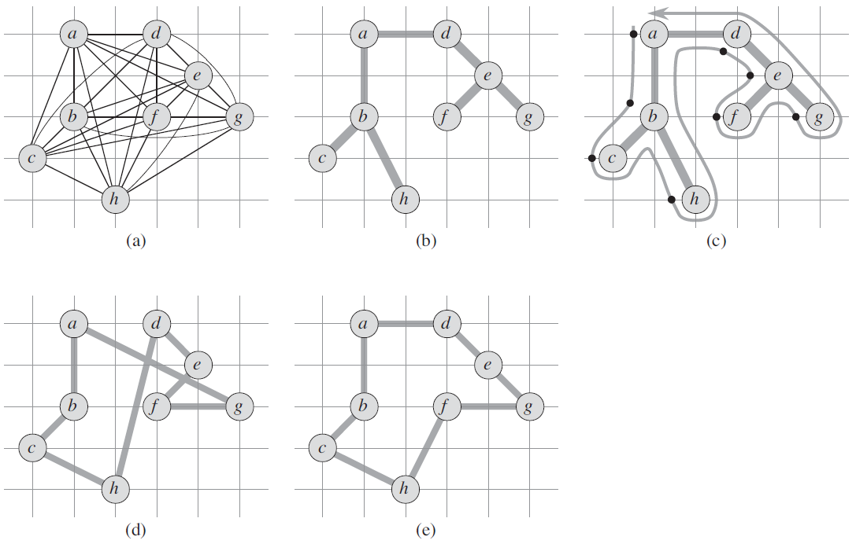
满足三角不等式的旅行商问题

Slide 12
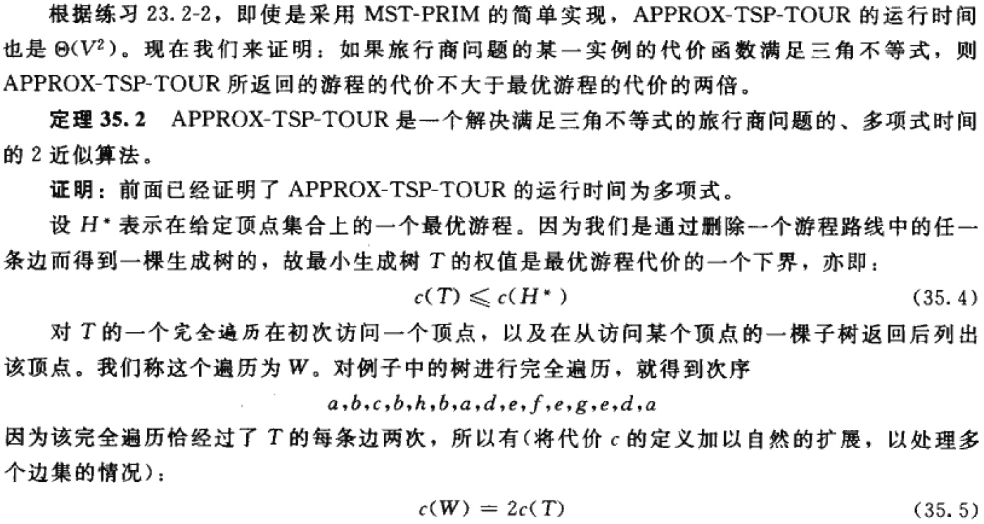
满足三角不等式的旅行商问题

Slide 13
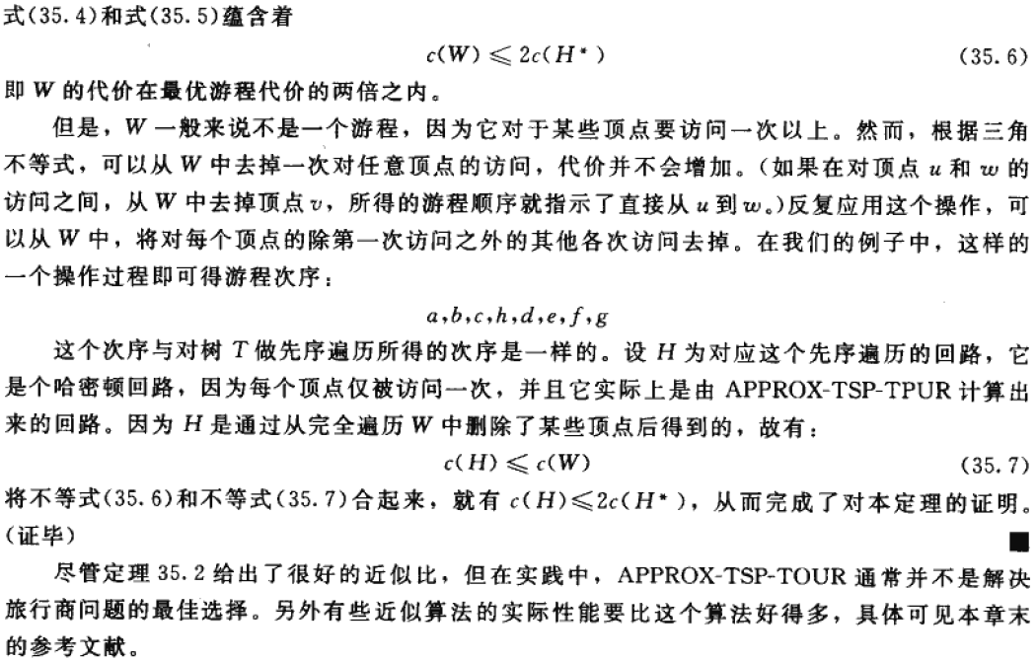
满足三角不等式的旅行商问题

Slide 14
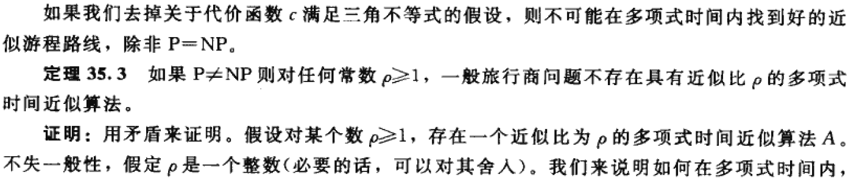
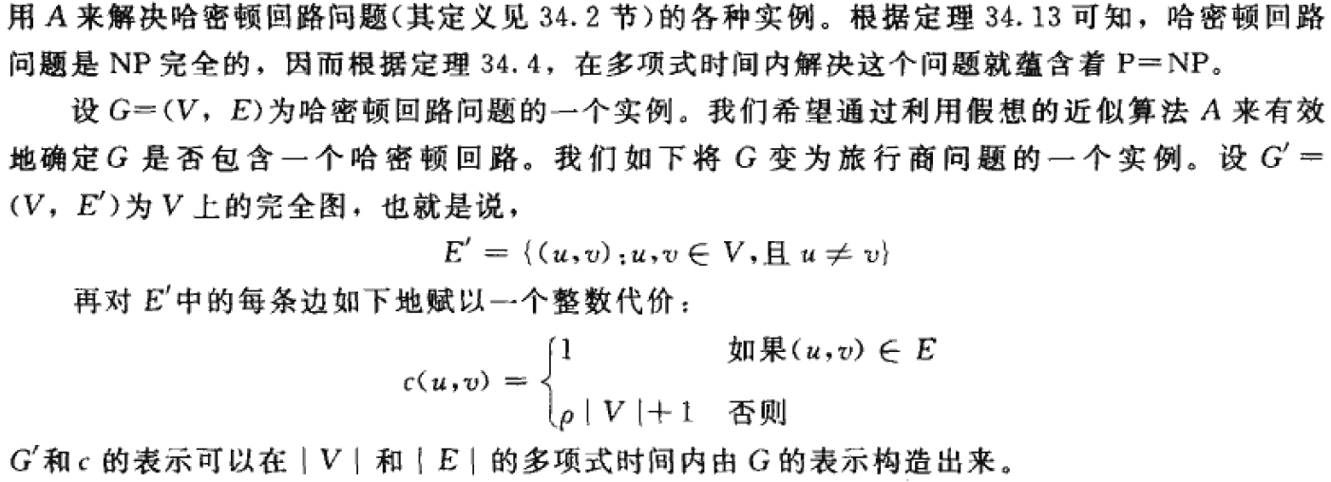
35.2.2 The general traveling-salesman problem 一般旅行商问题

Slide 15
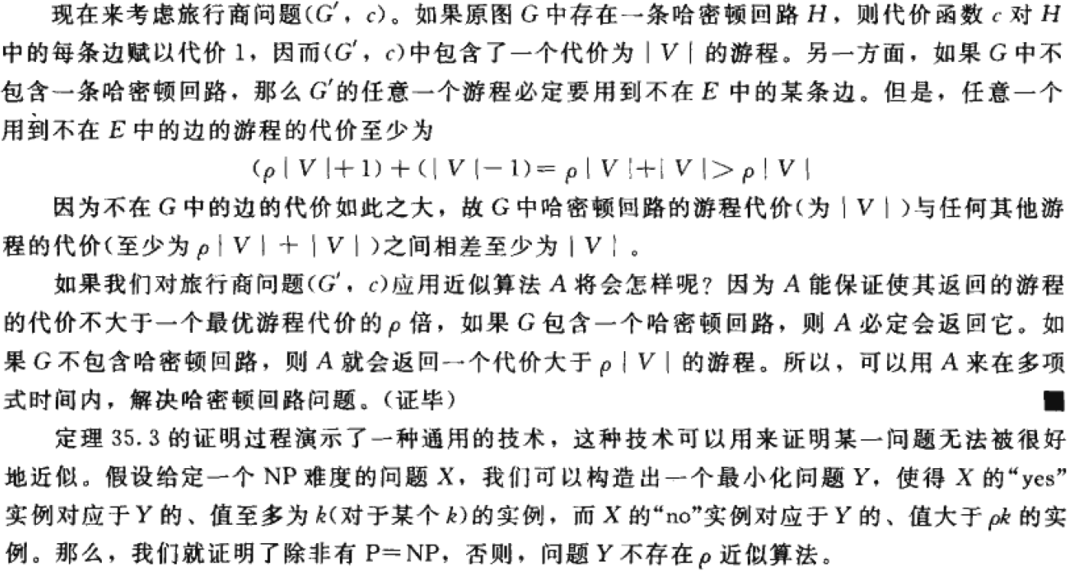
The general traveling-salesman problem 一般旅行商问题

Slide 17
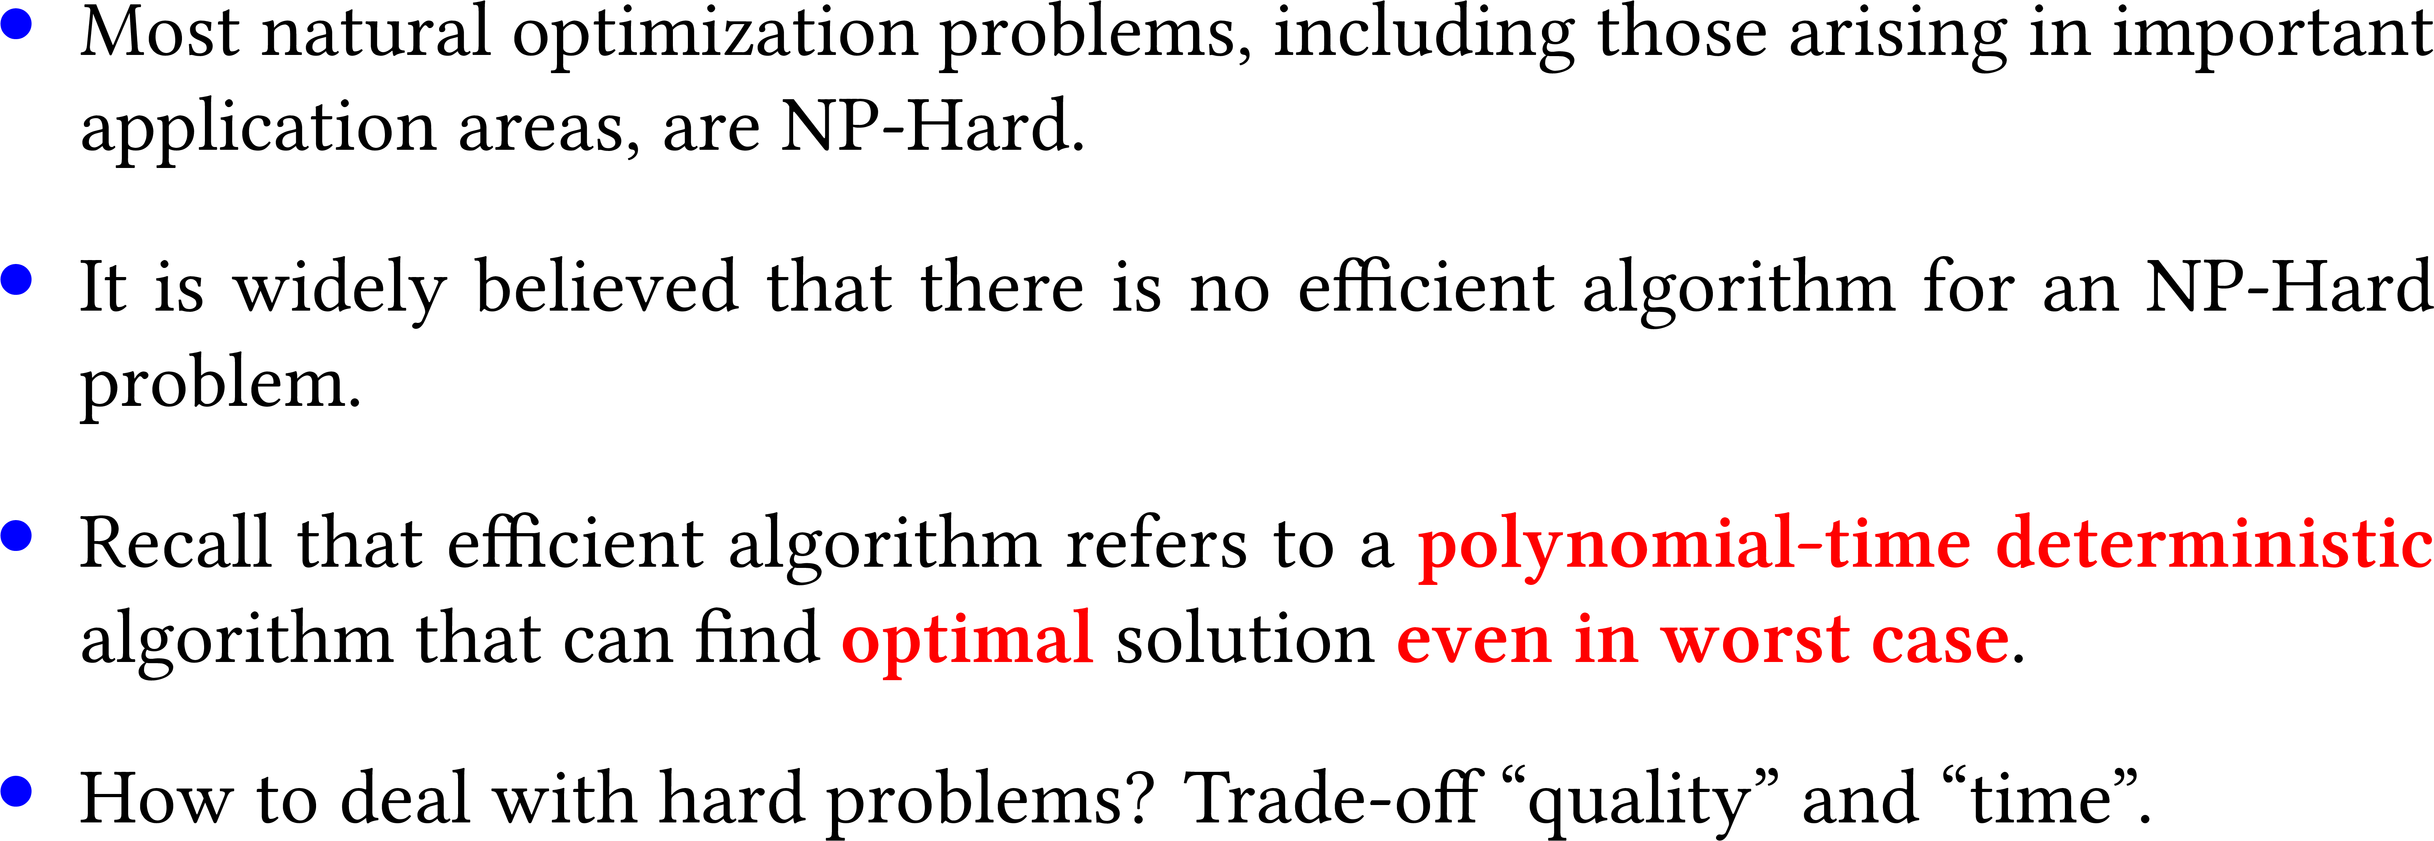

Slide 18
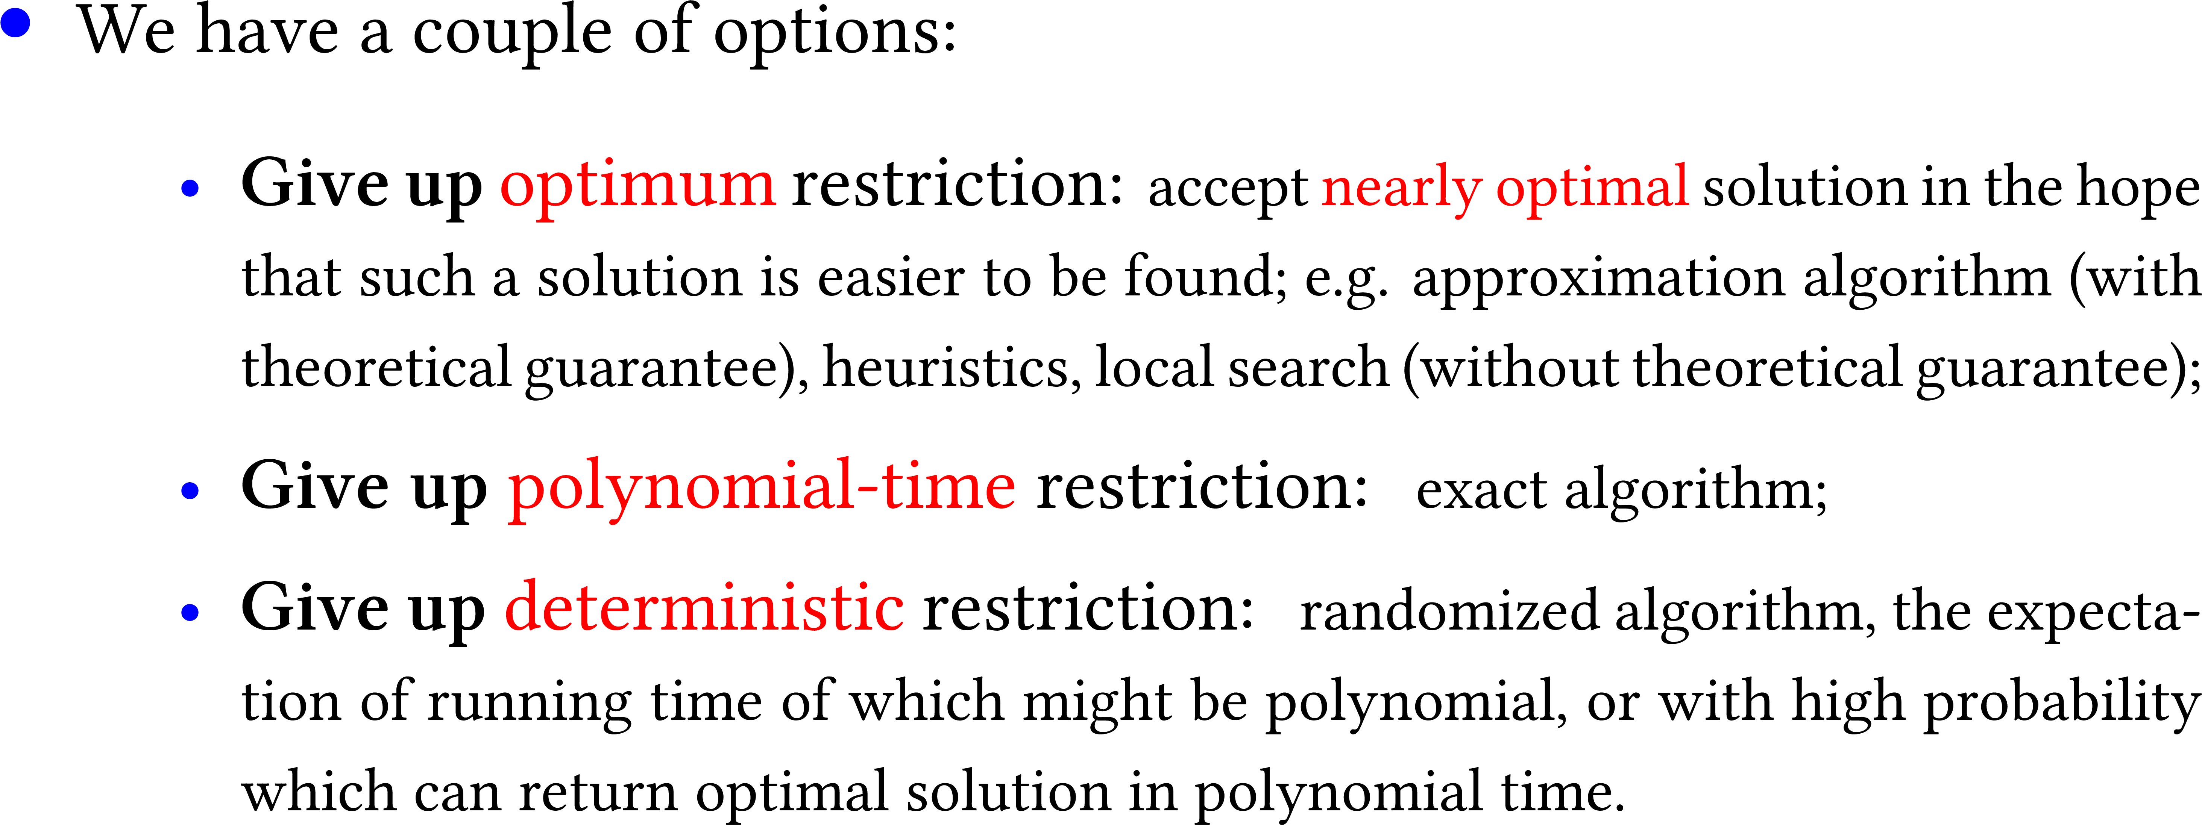

Slide 20
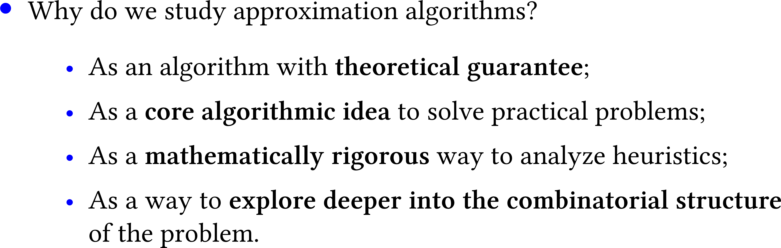

Slide 21


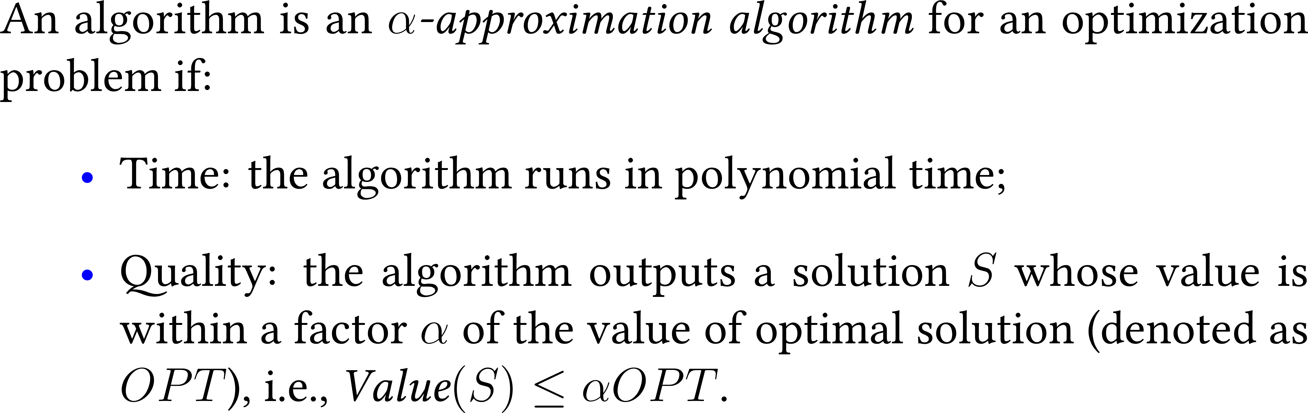
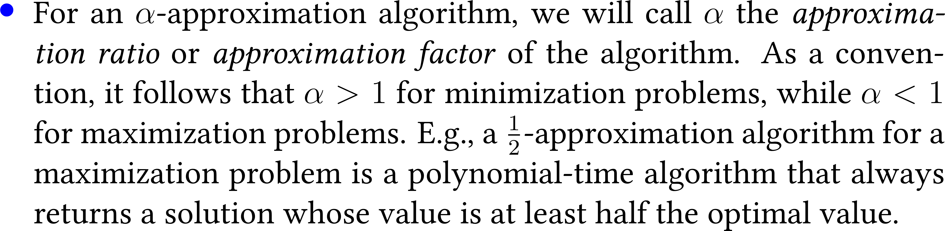

Slide 22
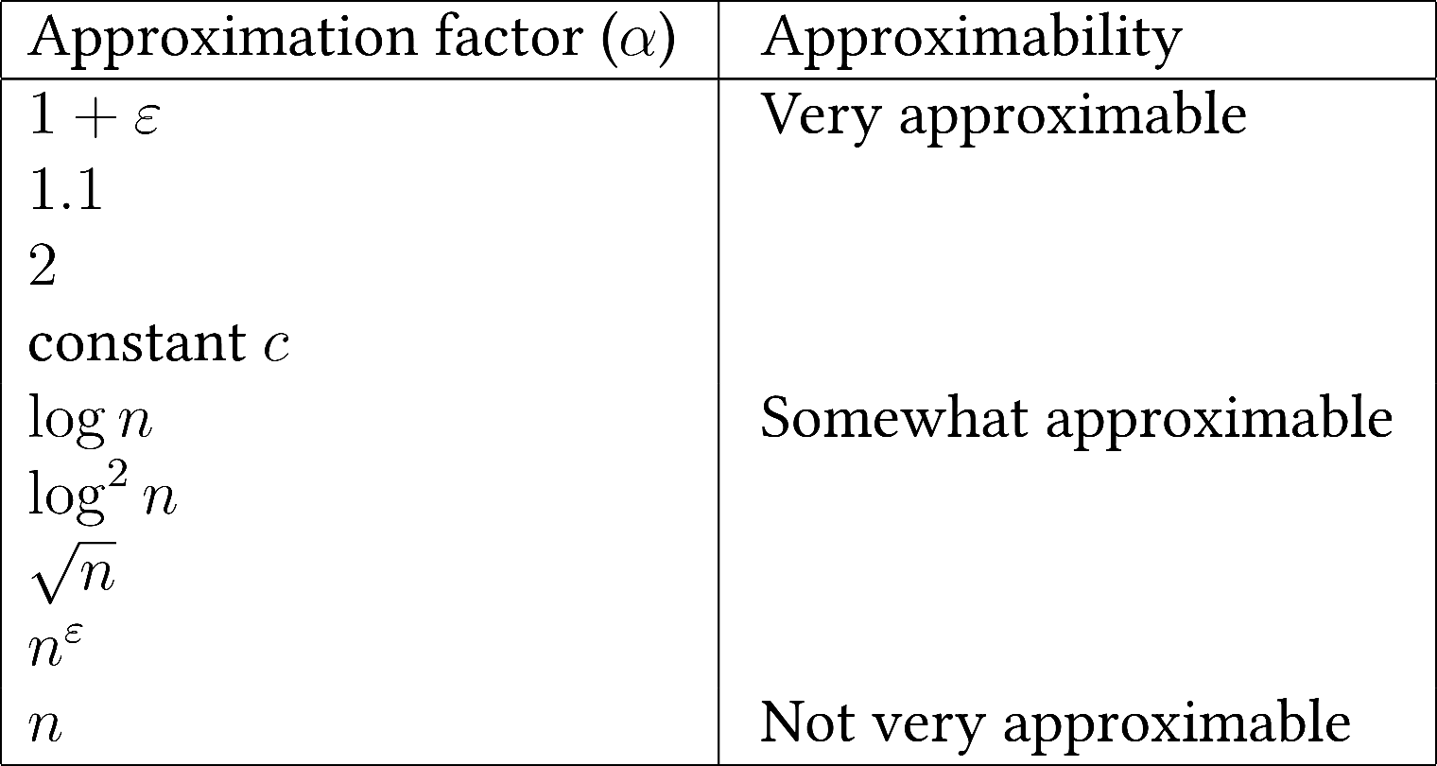

Slide 24


Slide 25

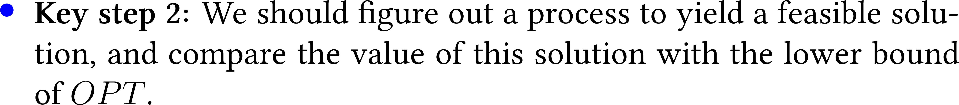

Slide 26
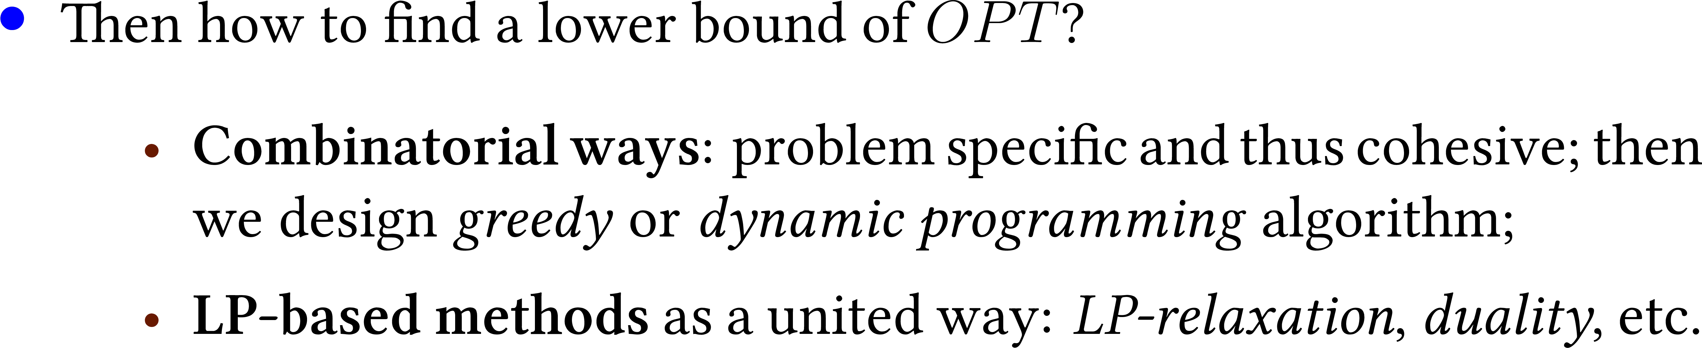

Slide 27
Notes:
参考：http://pages.cs.wisc.edu/~shuchi/courses/880-F19/scribe-notes/lecture1.pdf

Slide 28
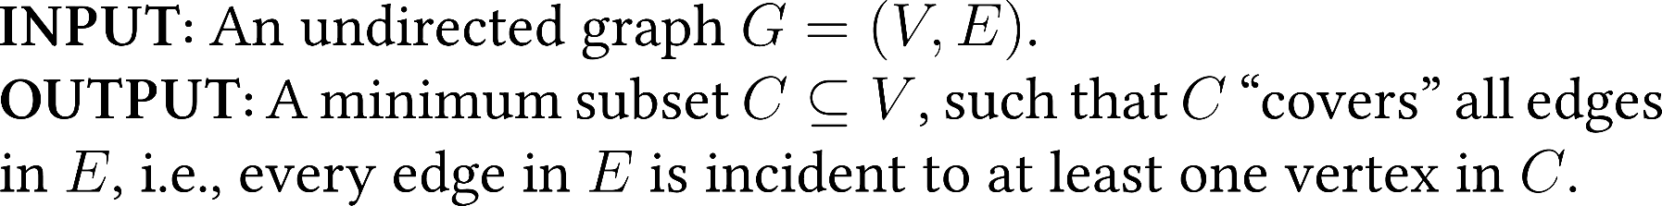
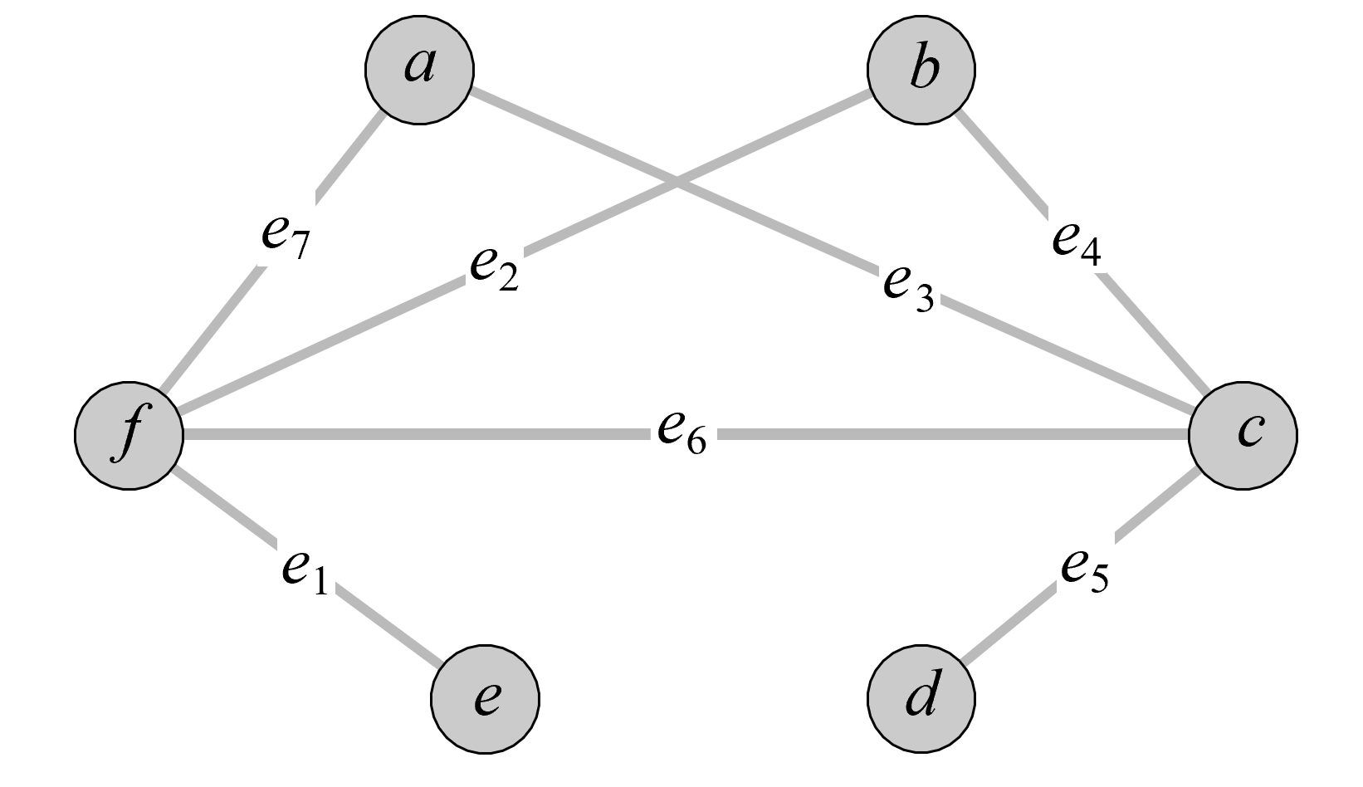

Slide 29
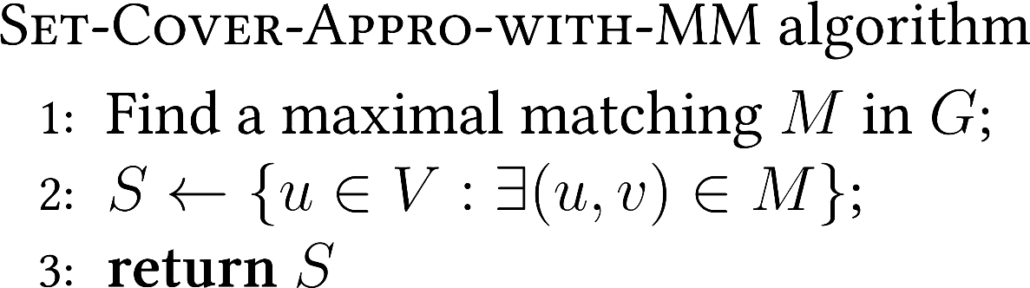
Notes:
https://www.cs.jhu.edu/~mdinitz/classes/ApproxAlgorithms/Spring2019/Lectures/lecture3.pdf

Slide 30




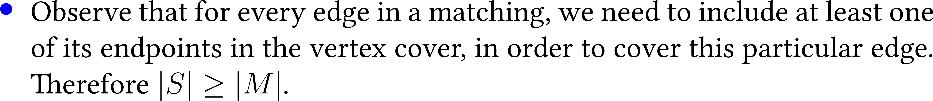

Slide 31


Slide 32

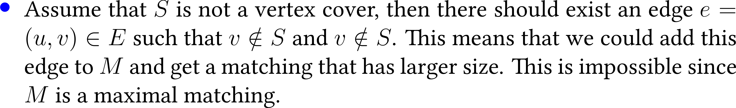

Slide 33


Slide 35

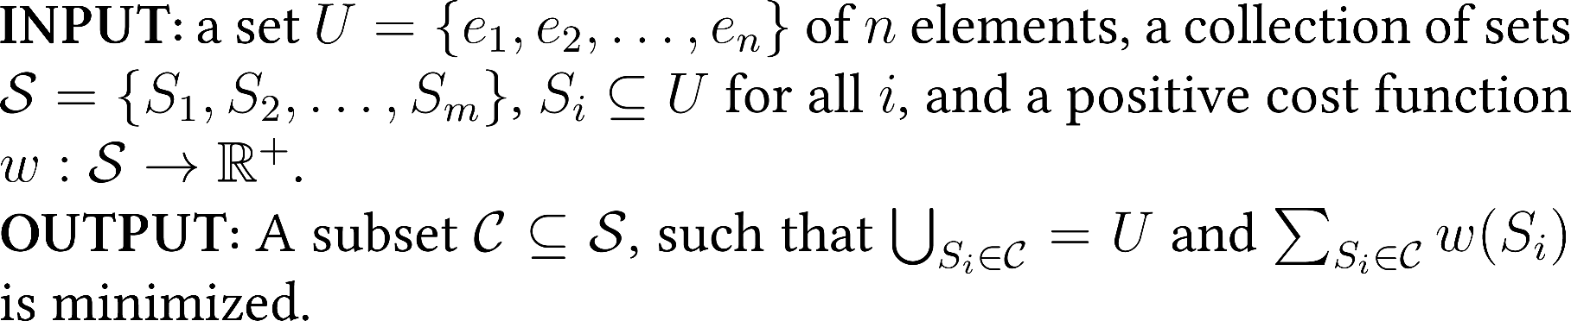
Notes:
https://www.cs.jhu.edu/~mdinitz/classes/ApproxAlgorithms/Spring2019/Lectures/lecture3.pdf

Slide 36

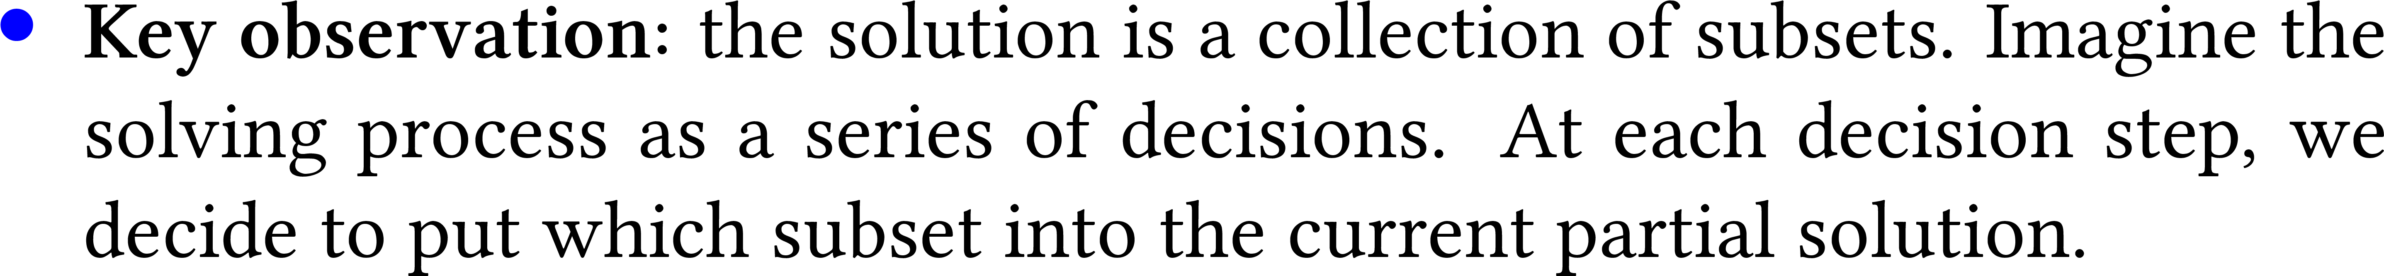
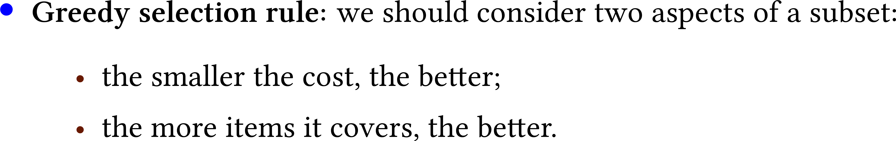
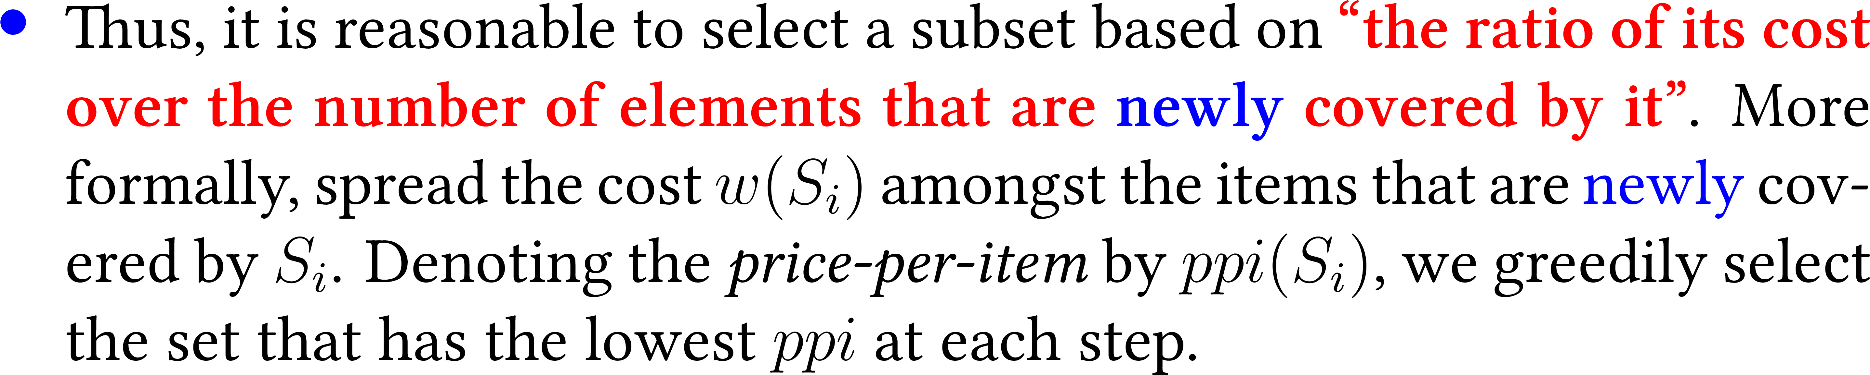
Notes:
https://www.cs.jhu.edu/~mdinitz/classes/ApproxAlgorithms/Spring2019/Lectures/lecture3.pdf

Slide 37
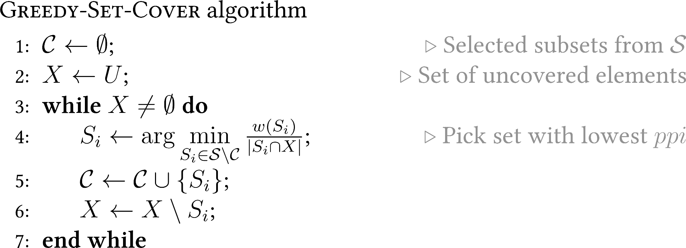
Notes:
https://www.cs.jhu.edu/~mdinitz/classes/ApproxAlgorithms/Spring2019/Lectures/lecture3.pdf

Slide 38

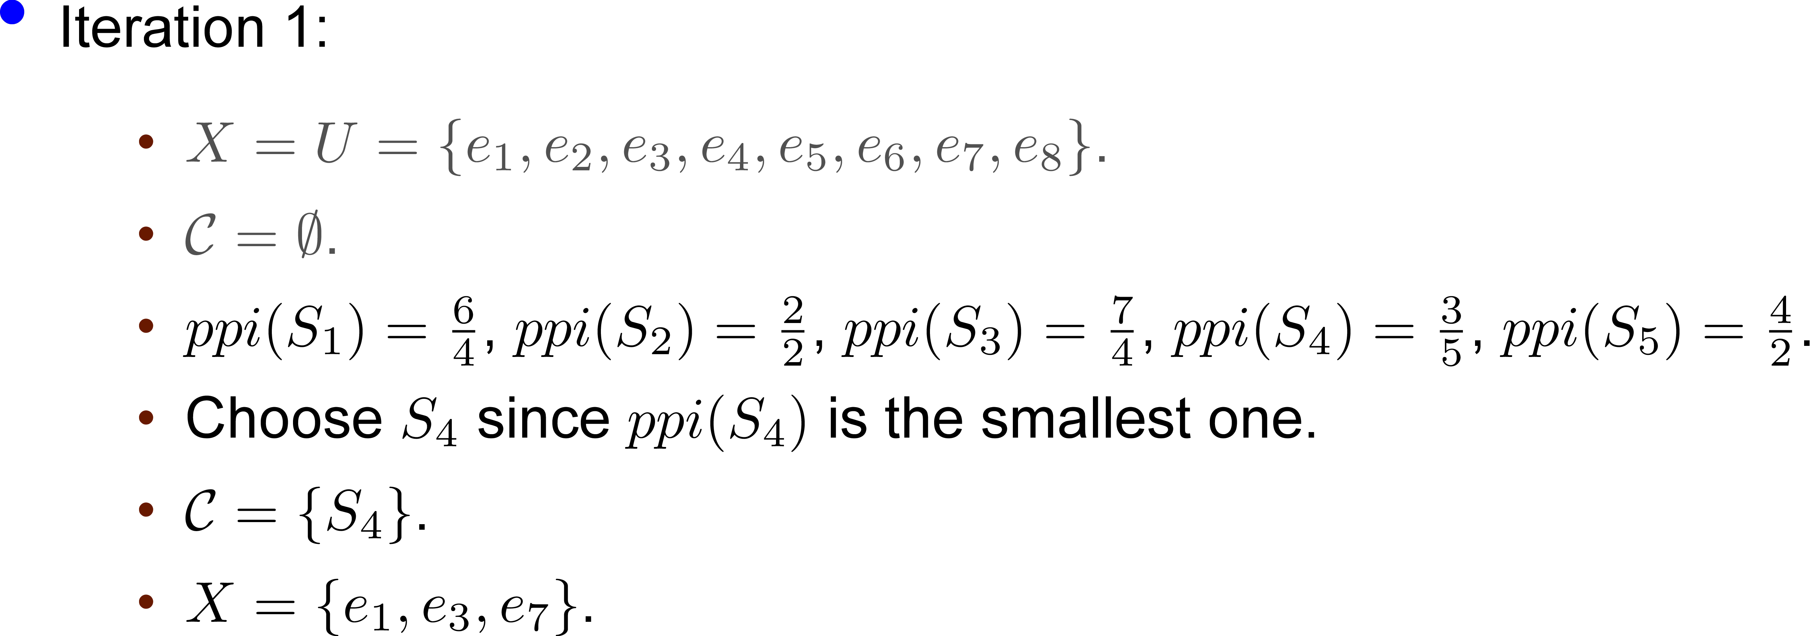
Notes:
Advanced Algorithms Computer Science, ETH Z¨urich

Slide 39
Notes:
Advanced Algorithms Computer Science, ETH Z¨urich

Slide 40

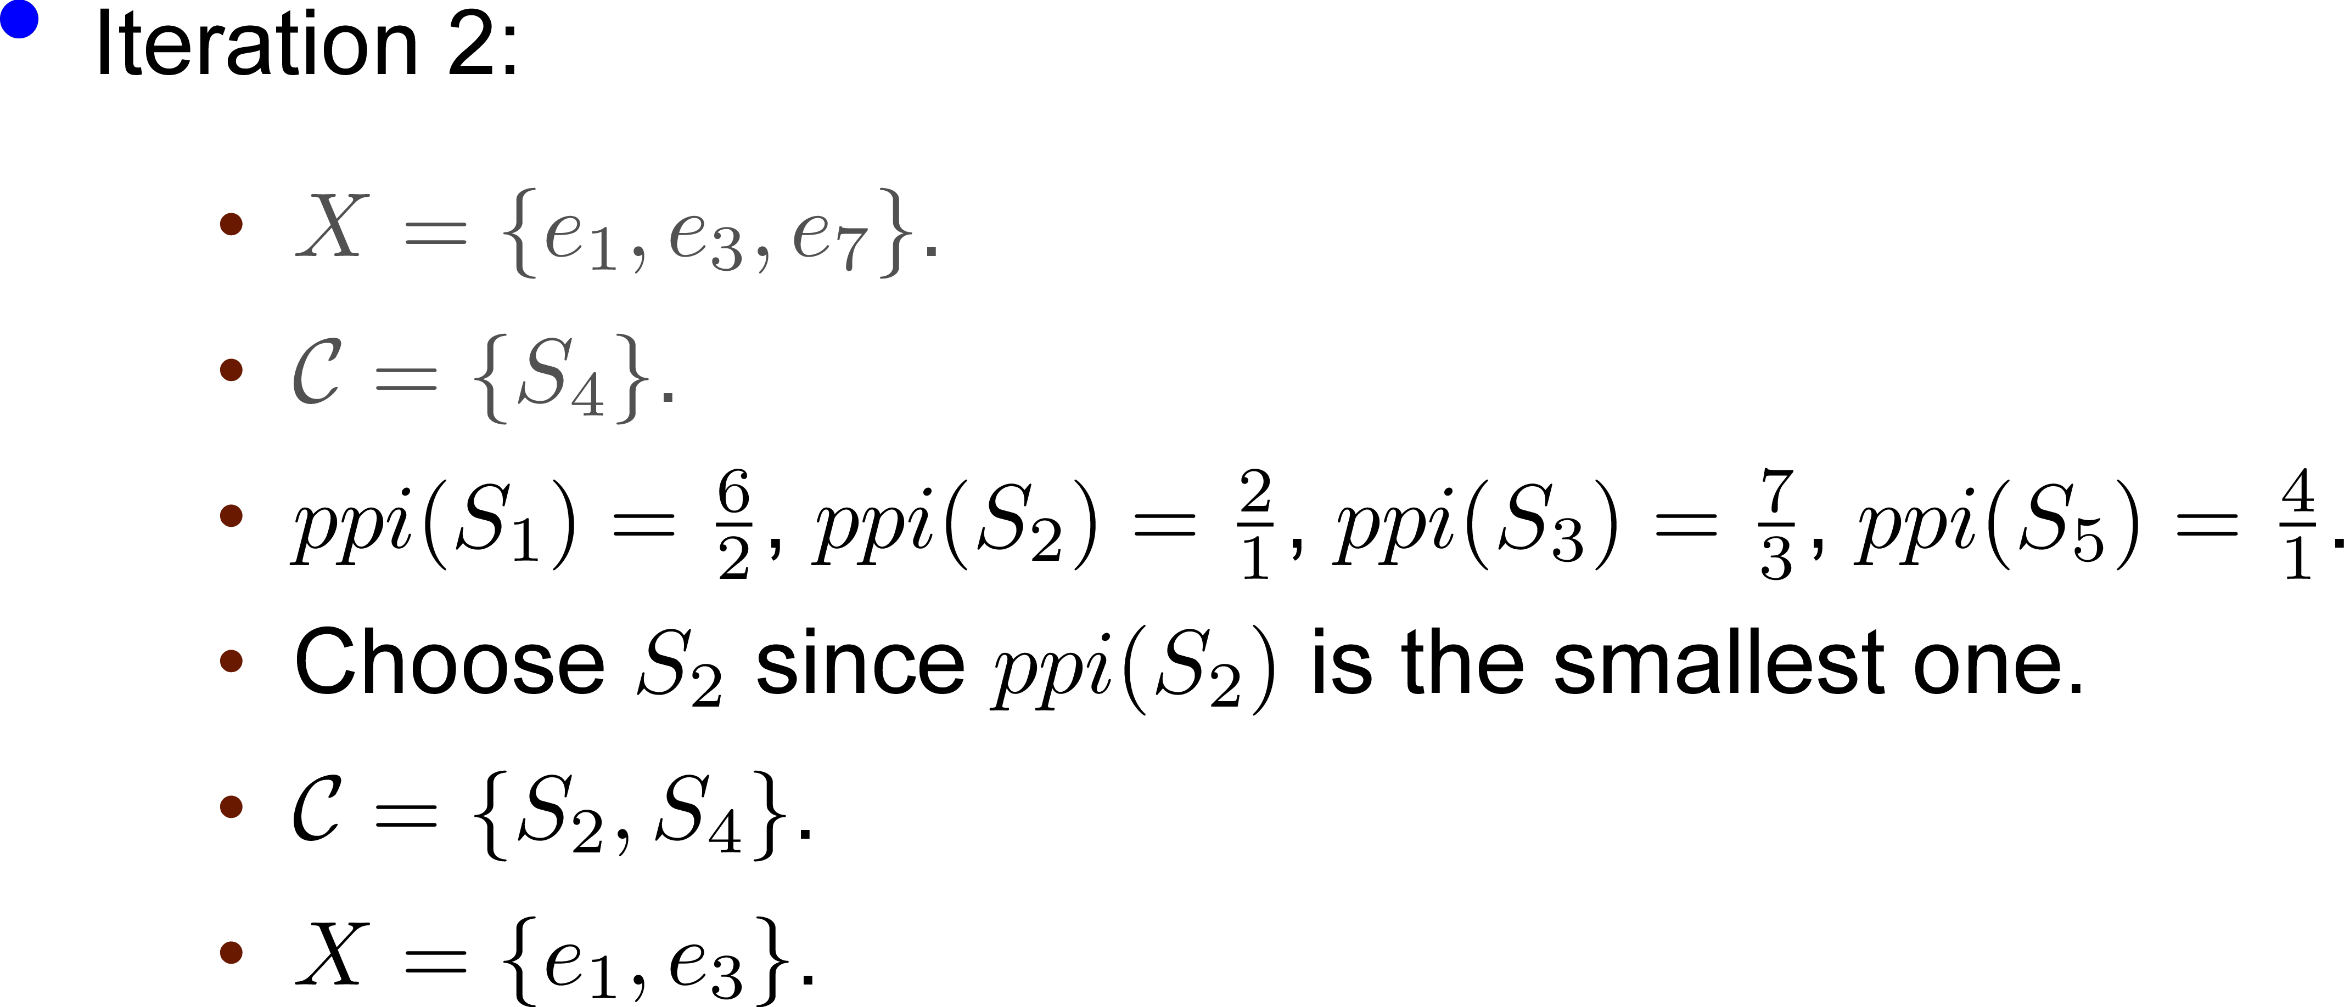
Notes:
Advanced Algorithms Computer Science, ETH Z¨urich

Slide 41
Notes:
Advanced Algorithms Computer Science, ETH Z¨urich

Slide 42

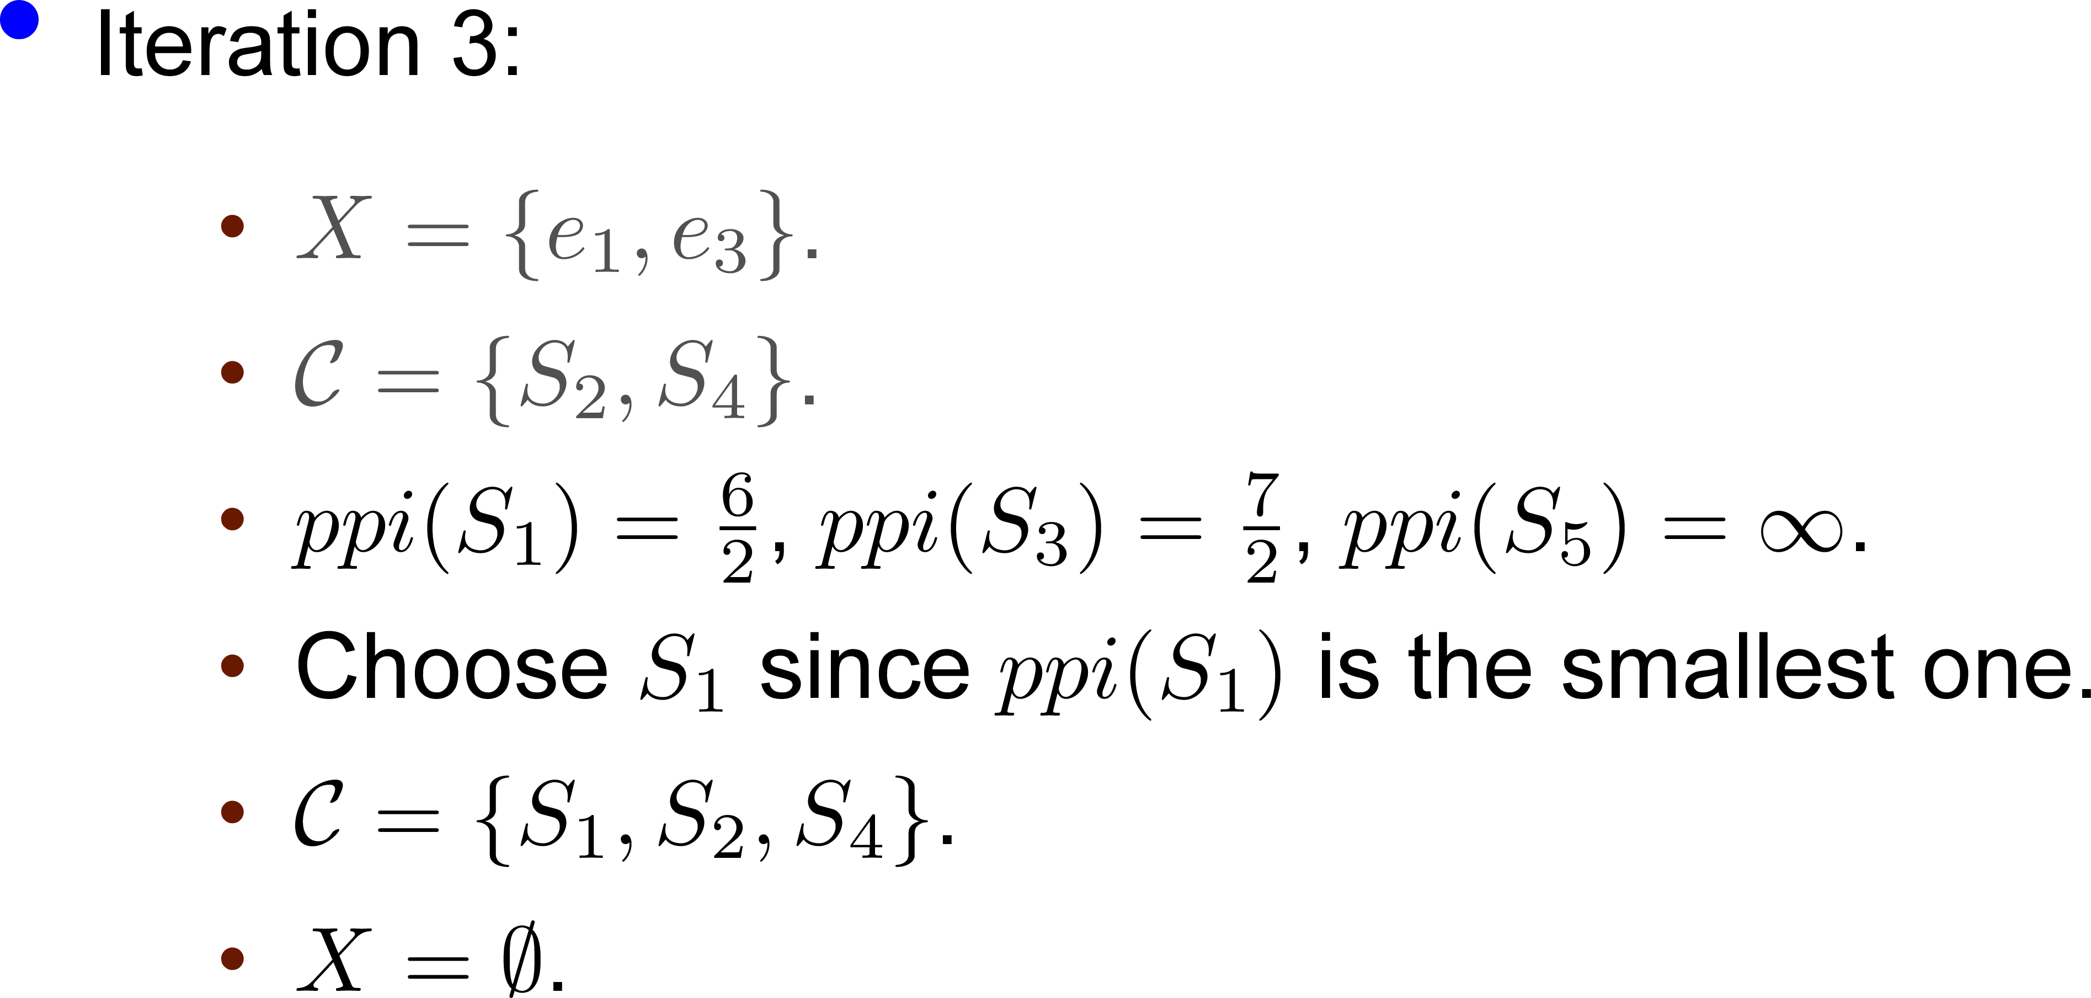
Notes:
Advanced Algorithms Computer Science, ETH Z¨urich

Slide 43
Notes:
Advanced Algorithms Computer Science, ETH Z¨urich

Slide 44

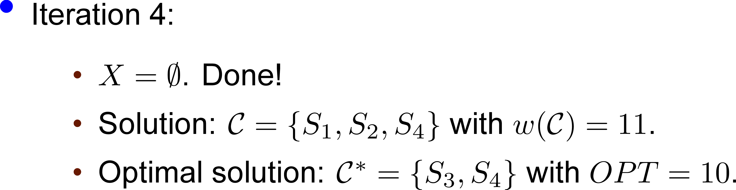
Notes:
Advanced Algorithms Computer Science, ETH Z¨urich

Slide 45

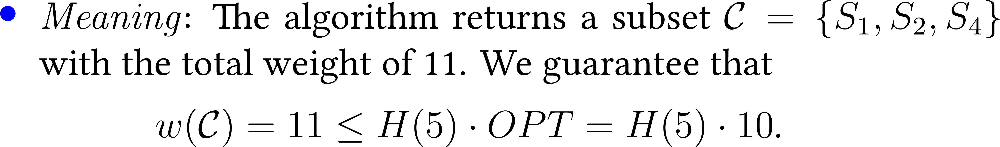
Notes:
调和级数H(n) = 1 + 1/2 + 1/3 + … + 1/n \in O(log(n))。
当n越来越大时，调和级数的项变得越来越小，然而，慢慢地——非常慢慢地——它的和将增大并超过任何一个有限值。调和级数的这种特性使一代又一代的数学家困惑并为之着迷。
下面的数字将有助于我们更好地理解这个级数。这个级数的前1000项相加约为7.485；前100万项相加约为14.357；前10亿项相加约为21；前一万亿项相加约为28，等等。

Slide 46

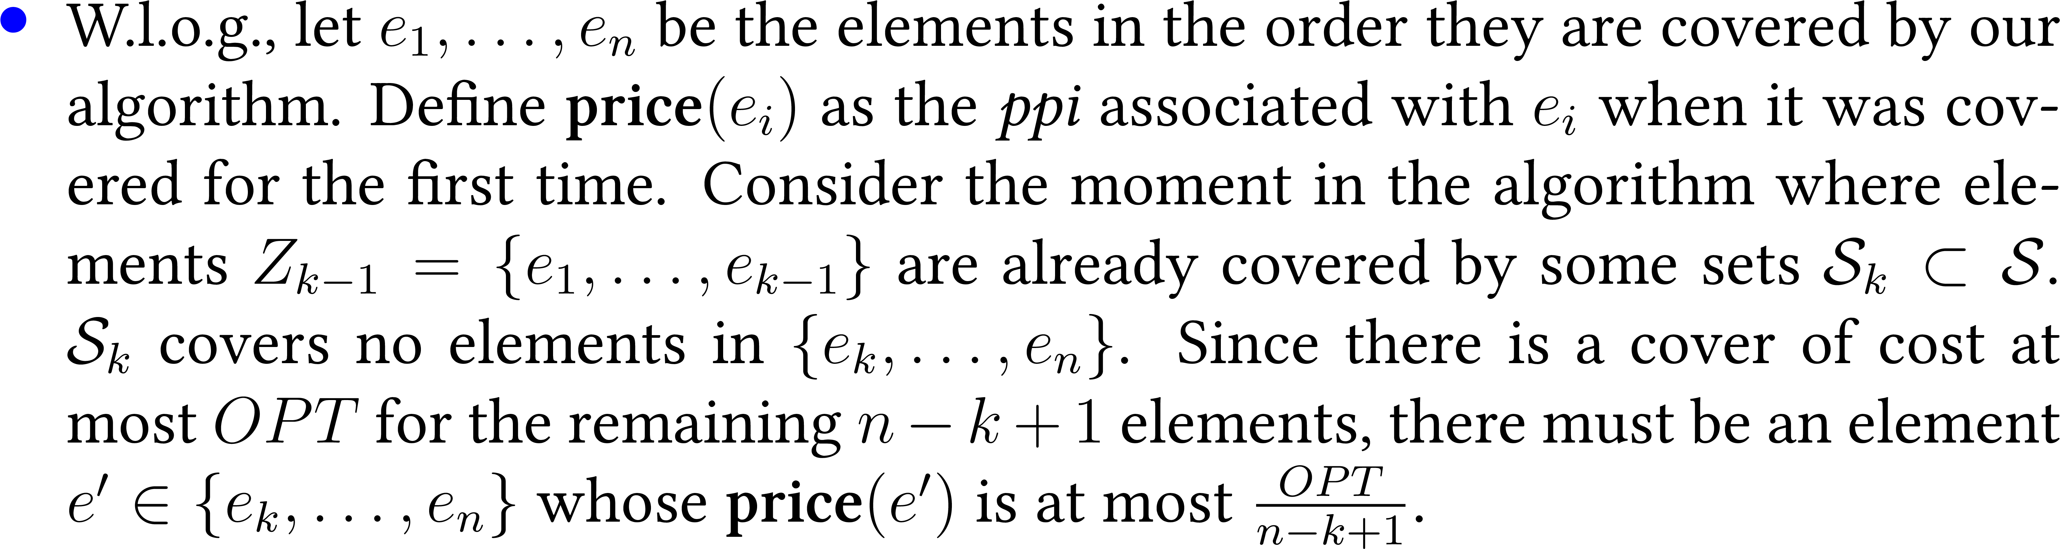

Slide 47

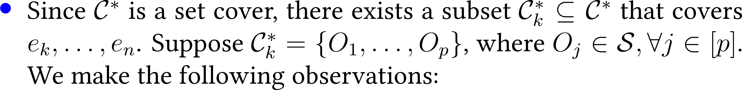
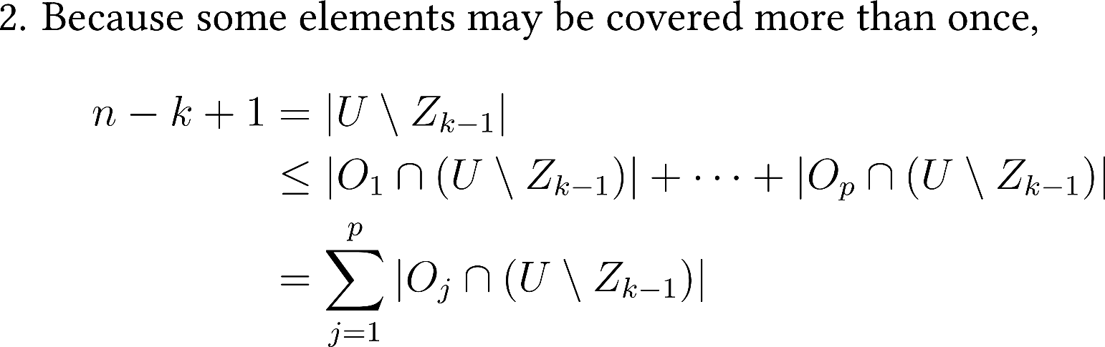

Slide 48
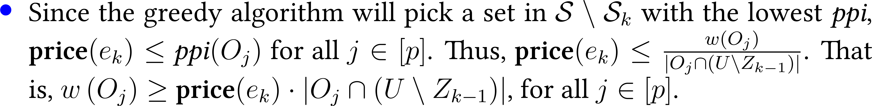
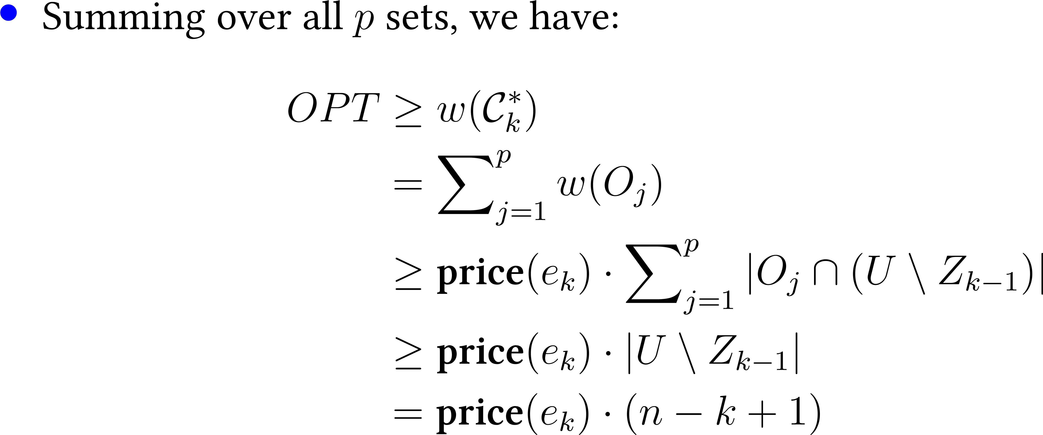
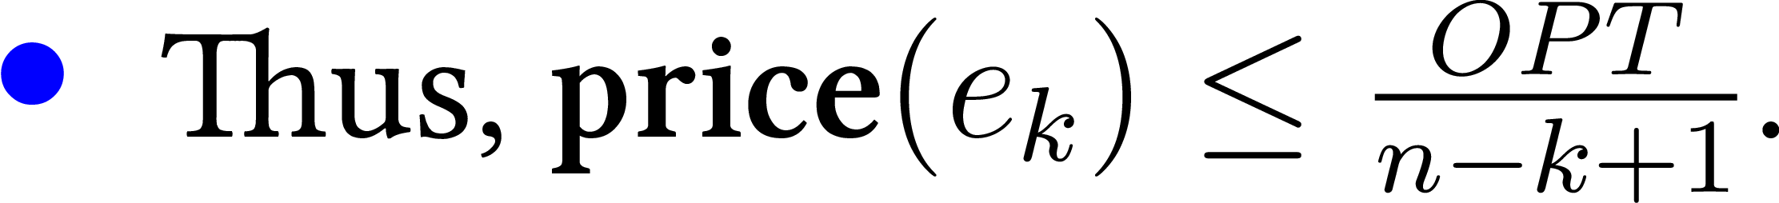

Slide 50
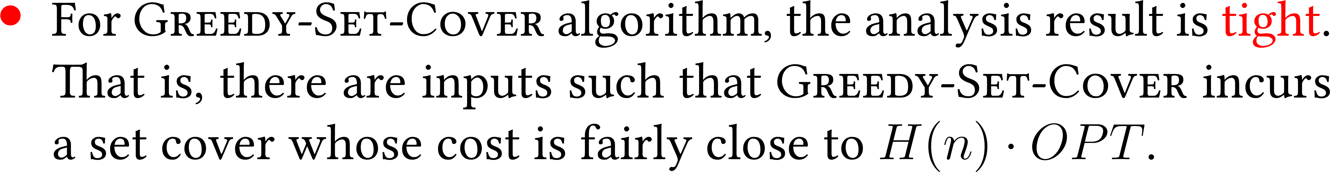

Slide 51

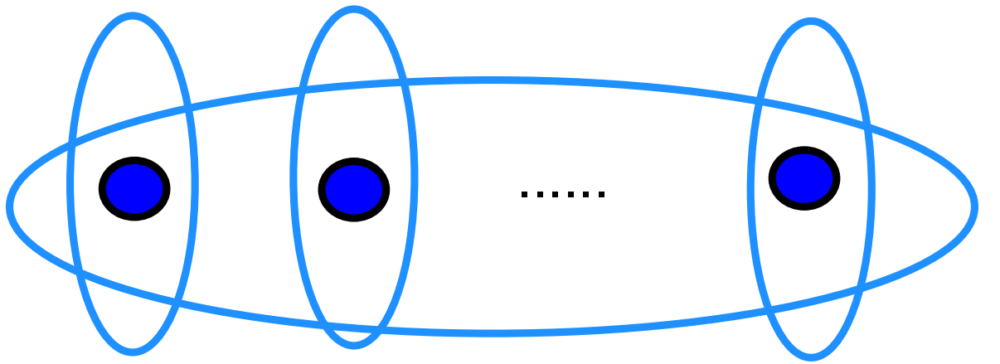
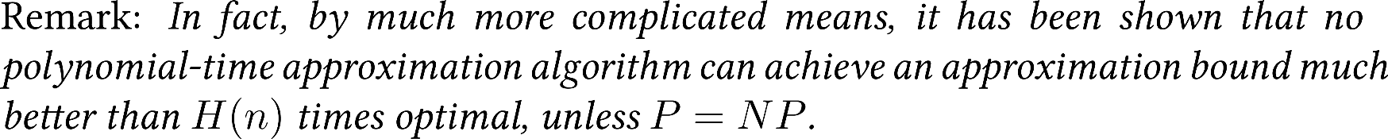

Slide 52


